Slide 1
Case Lavbundsprojekt Karlby Enge

Slide 2
Case Lavbundsprojekt Karlby Enge
En stor del af Karlby Enge har været drænet og anvendt til produktionsjord.
Lavbundsprojektet har stoppet dræningen og ekstensiveret landbrugsdriften. Der er få jorder i projektet, som stadig bliver anvendt til afgræsning og slæt.
Når jorden bliver permanent eller periodevis vådere, iltes jorden ikke længere, og nedbrydningen af det organiske materiale bremses. Derved reduceres udledningen af CO₂ og lattergas.
(kilde: infoskilt ved Karlby Enge)
Foto: Lene Overgaard Bruun
Vandmættet lavbundsjord ved Karlby Enge en septemberdag. Vandstanden skal i teorien sættes 20 cm under terræn, men da jordene ikke har en jævn overflade, så vil de i praksis blive en blanding af søer og sump.

Slide 3
Case Lavbundsprojekt Karlby Enge
Karlby Enge er et område, hvor der har ligget en smeltevandssø.
Lavbundsprojektet består af 163 ha, hvor dræningen er stoppet, ved at alle grøfter og dræn er blokeret ved udløbet til Skørring Å.
Projektet forventes at reducere CO₂ udledningen med ca. 3.500 tons, samtidig vil det reducere udledningen af kvælstof til Randers Fjord med ca. 50 kg N/ha svarende til ca. 8 tons pr. år.
(kilde: infoskilt ved Karlby Enge)
Foto: Lene Overgaard Bruun
Der findes stadig grøfter i området, men de er alle blokeret.

Slide 4
Case Lavbundsprojekt Karlby Enge
Biodiversitet
Lavbundsprojekter kan øge biodiversiteten i området. I Karlby Enge vil den våde natur kunne blive beriget med arter som maj-gøgeurt, engkarse osv. Odderen forventes at indtage området, da den vil få optimale betingelser med fødeindtag af mindre fisk, padder, insekter ved vandløb, søer, rørskove, våde enge og moser. Fuglelivet vil også blive rigere.
(kilde: infoskilt ved Karlby Enge)
Fotos: Lene Overgaard Bruun

Slide 5
Case Lavbundsprojekt Karlby Enge
Fakta
Syddjurs kommune har taget initiativ til projektet, og har modtaget 16 millioner kr. fra staten til at gennemføre projektet. Klimalavbundsordningen er finansieret 100 % af staten. Mest til engangs-udbetalinger. Kommunen eller Landbrugs-styrelsen står bag de store jordfordelings-projekter. Mindre projekter kan være drevet af lodsejere.
25 lodsejere har deltaget i projektet. De har solgt deres lavbundsjord til kommunen. En del af projektet er også at lave jordfordeling med jord i området, der grænser op til Kalby Enge.
Foto: Lene Overgaard Bruun

Slide 6
Case Lavbundsprojekt Karlby Enge
Følelser
Biolog og projektleder:
Økonomien er afgørende for om projektet lykkes. Mange af lodsejerne har haft deres jord i mange år, og de har mange følelser forbundet med jorden. Det kan være svært, at vi sætter jorden under vand, når folk har arbejdet med den hele deres liv.
Landmand:
Økonomi har ikke været afgørende for mig. Jeg kan se fornuften i at tage lavbundsjord ud af drift og bytte til noget andet produktionsjord med mindre CO₂-udledning. Jeg kan samtidig bidrage til biodiversitet og stadig få noget foder hjem til mine dyr.
Foto: Lene Overgaard Bruun
Der er mange gode grunde til at udtage lavbundsjorder.

Slide 7
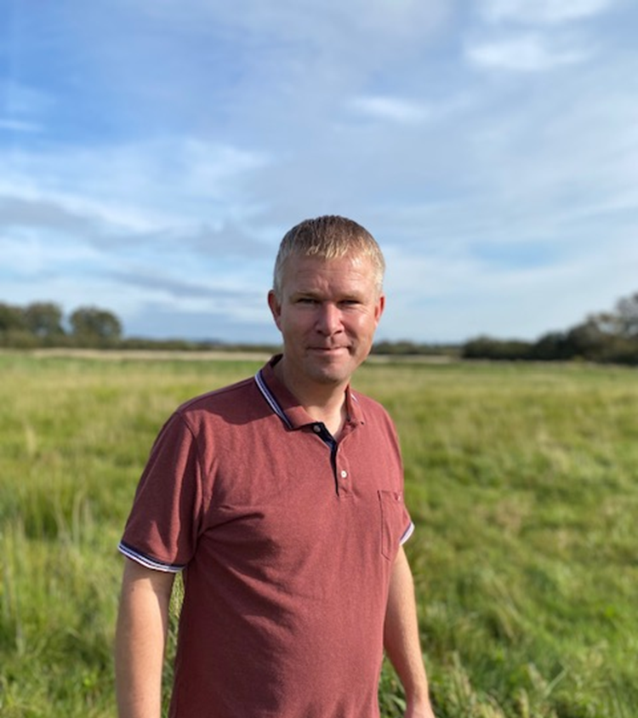
Mød landmand Martin Fisker
Martin er landmand og har deltaget i lavbundsprojekt Karlby Enge. Martin har udtaget 60 ha lavbundsjord til projektet.
I videoen, som er en del af dette undervisningsforløb fortæller han om processen, og hvorfor han som landmand har valgt at gå aktivt og positivt ind i projektet.
I projektet bliver Martin tilbudt en engangserstatning eller jordfordeling. Se i videoen, hvad Martin valgte og hvorfor.

Slide 8
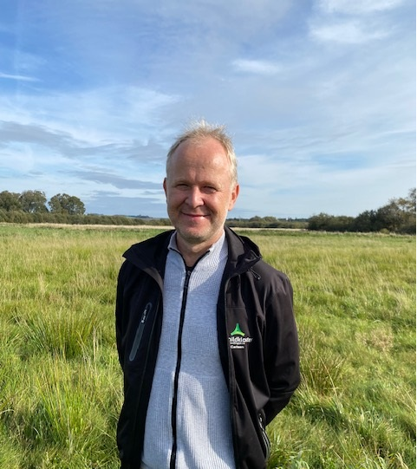
Mød underviser Martin Carlsen, Asmildkloster Landbrugsskole
Underviser Martin Carlsen er taget til Karlby Enge for at fortælle jer om lavbundsjorde, og hvorfor det kan være en rigtig god idé at tage dem ud af drift.
Lavbundsprojekt Karlby Enge har ændret afvandingen af området, så det bliver vådere.
Omsætningen af lavbunds- og tørvejorde kan kun forhindres ved at sætte jordene under vand igen. Dermed minimeres nedtrængning af ilt i jorden og mineralisering af denne – formålet er at nedbringe CO₂.
Plantevæksten på områderne vil øge kulstofbindingen på arealerne igen og humuslaget vil vokse.
Hør Martin fortælle meget mere om de biologiske processer og se flotte droneoptagelser fra området.
Du finder videoen med Martin i dette undervisningsforløb om lavbundsjorde.

Slide 9
Mød projektleder og biolog Steen Ravn Kristensen, Syddjurs Kommune
Steen Ravn Kristensen har været projektleder på lavbundsprojekt Karlby Enge, lige fra de første forundersøgelser i området, til undersøgelser af CO₂ udledning og fremtidig vandstand i området. Han har også været i dialog med landmændene i området, og har fulgt projektet med både de tekniske beregninger og det praktiske arbejde med at vådlægge Karlby Enge. Se eksempler på dette arbejde på næste slide.
Steen har været med i projektet fra start til slut.
Lyt til podcasten, som er produceret til dette undervisningsforløb. Her fortæller Steen Ravn Kristensen om processen, sine oplevelser og iagttagelser undervejs.

Slide 10
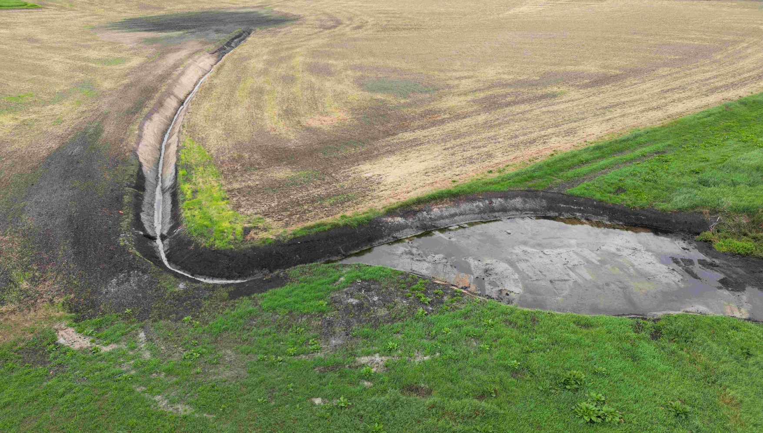
Fotos fra etablering af lavbundsområdet Karlby Enge
Fotos er lånt af Syddjurs Kommune

Slide 11
Forfatter: Lene Overgaard Bruun, SEGES Forlag og Martin Carlsen, Asmildkloster Landbrugsskole
Grafiker: Lene Kruse Kessler
Udgiver: SEGES Forlag© 2023
Udarbejdet med støtte fra:
Børne- og Undervisningsministeriet – Styrelsen for Undervisning og Kvalitet

